Slide 1
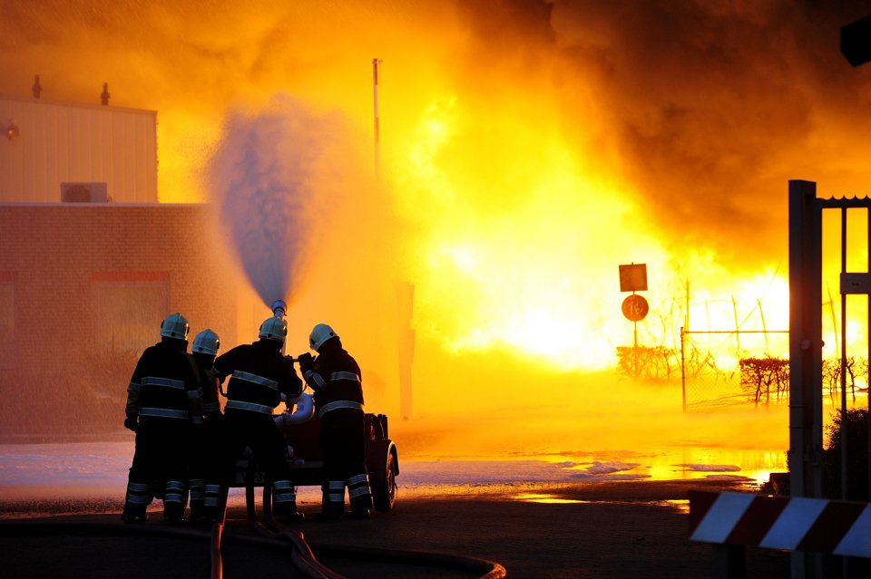
  Преподаватель:
  Новикова Л.А.
ОГАПОУ "Губкинский горно-политехнический колледж
Пожарная безопасность

Slide 2
ОГЛАВЛЕНИЕ
Определение пожарной безопасности
Пожарная безопасность на производстве
Пожарная безопасность в быту
Пожарная профилактика. Средства пожаротушения

Slide 3
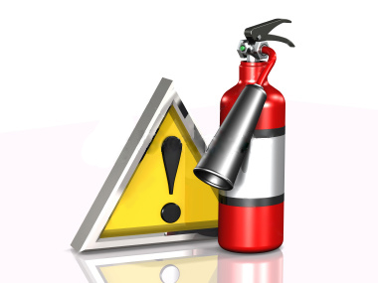
ОПРЕДЕЛЕНИЕ ПОЖАРНОЙ БЕЗОПАСНОСТИ
Пожарная безопасность – это состояние объекта, при котором исключается возможность пожара , а в случае его возникновения используются необходимые меры по устранению негативного влияния опасных факторов пожара на людей , сооружения и материальных ценностей.
Пожарная безопасность может быть обеспечена мерами пожарной профилактики и активной пожарной защиты. Пожарная профилактика включает комплекс мероприятий, направленных на предупреждение пожара или уменьшение его последствий. Активная пожарная защита - меры, обеспечивающие успешную борьбу с пожарами или взрывоопасной ситуацией.

Slide 4
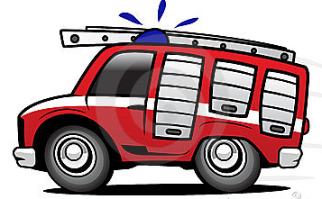
Совокупность сил и средств, а также мер правового, организационного, экономического, социального и научно-технического характера образуют систему обеспечения пожарной безопасности.
Основные элементы системы обеспечения пожарной безопасности:
Органы государственной власти.
Органы местного самоуправления.
Предприятия и граждане, принимающие участие в обеспечении пожарной безопасности в соответствии с законодательством Российской Федерации.

Slide 5
Основными функциями системы обеспечения пожарной безопасности являются:
Нормативное правовое регулирование и осуществление государственных мер в области пожарной безопасности.
Создание пожарной охраны и организация ее деятельности.
Разработка и осуществление мер пожарной безопасности.
Реализация прав, обязанностей и ответственности в области пожарной безопасности.
Проведение противопожарной пропаганды и обучение населения мерам пожарной безопасности.
Содействие деятельности добровольных пожарных и объединений пожарной охраны.
Привлечение населения к обеспечению пожарной безопасности.
Научно-техническое обеспечение пожарной безопасности.
Установление особого противопожарного режима.
Информационное обеспечение в области пожарной безопасности.
Осуществление государственного пожарного надзора и других контрольных функций по обеспечению пожарной безопасности.
Производство пожарно-технической продукции, выполнение работ и оказание услуг в области пожарной безопасности.
Лицензирование деятельности (работ, услуг) в области пожарной безопасности и сертификация продукции
Противопожарное страхование.
Установление налоговых льгот и осуществление иных обеспечения пожарной безопасности.
Тушение пожаров и проведение связанных с ними первоочередных аварийно-спасательных работ.
Учет пожаров и их последствий.

Slide 6
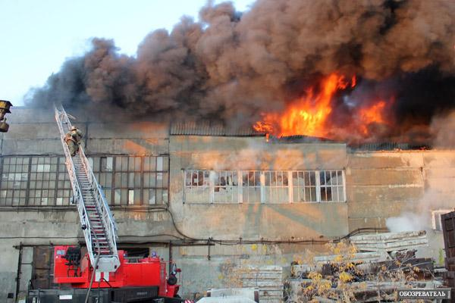
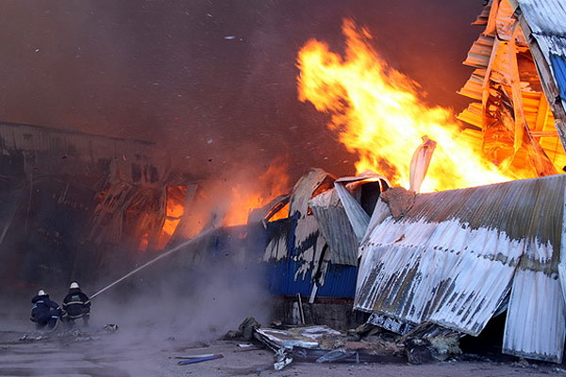
ПОЖАРНАЯ БЕЗОПАСНОСТЬ НА ПРОИЗВОДСТВЕ
Производственные объекты отличаются повышенной пожарной опасностью, так как характеризуется сложностью производственных процессов, наличием значительных количеств сжиженных горючих газов, твердых сгораемых материалов, большой оснащенностью электрических установок и другое.
ПРИЧИНЫ ПОЖАРА:
Нарушение технологического режима – 33%
Неисправность электрооборудования – 16%
Плохая подготовка к ремонту оборудования – 13%
Самовозгорание промасленной ветоши и других материалов – 10%

Slide 7
ИСТОЧНИКАМИ ВОСПЛАМЕНЕНИЯ МОГУТ БЫТЬ:
искры электрооборудования
статическое электричество
неосторожное обращение с огнем
использование открытого огня факелов, паяльных ламп
курение в запрещенных местах
открытый огонь технологических установок
раскаленные или нагретые стенки аппаратов и оборудования
искры удара и трения деталей машин и оборудования
нарушения норм и правил хранения пожароопасных материалов
невыполнение противопожарных мероприятий

Slide 8

ПРАВА И ОБЯЗАННОСТИ ПРЕДПРИЯТИЙ
Законом "О пожарной безопасности" предприятиям предоставлены следующие права:
Создавать, реорганизовывать и ликвидировать в установленном порядке подразделения пожарной охраны, которые они содержат за счет собственных средств, в том числе на основе договоров с Государственной противопожарной службой;
Вносить в органы государственной власти и органы местного самоуправления предложения по обеспечению пожарной безопасности;
Проводить работы по установлению причин и обстоятельств пожаров, происшедших на предприятиях;
Устанавливать меры социального и экономического стимулирования обеспечения пожарной безопасности;
Получать информацию по вопросам пожарной безопасности, в том числе в установленном порядке от органов управления и подразделений пожарной охраны;

Slide 9
На предприятия законом также возлагаются следующие обязанности:
Соблюдать требования пожарной безопасности, а также выполнять предписания, постановления и иные законные требования должностных лиц пожарной охраны;
Разрабатывать и осуществлять меры по обеспечению пожарной безопасности;
Проводить противопожарную пропаганду, а также обучать своих работников мерам пожарной безопасности;
Включать в коллективный договор (соглашение) вопросы пожарной безопасности;
Содержать в исправном состоянии системы и средства противопожарной защиты, включая первичные средства тушения пожаров, не допускать их использования не по назначению;
Создавать и содержать в соответствии с установленными нормами органы управления и подразделения пожарной охраны, в том числе на основе договоров с Государственной противопожарной службой;
Оказывать содействие пожарной охране при тушении пожаров, установлении причин и условий их возникновения и развития, а также при выявлении лиц, виновных в нарушении требований пожарной безопасности и возникновении пожаров;

Slide 10
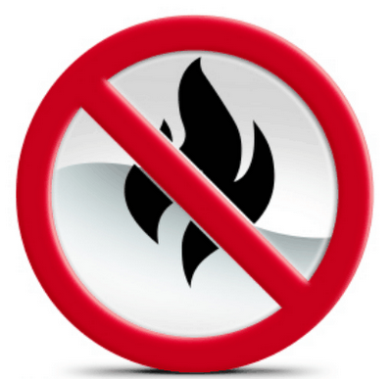
Обеспечивать доступ должностным лицам пожарной охраны, при осуществлении ими служебных обязанностей на территории, в здания, сооружения и на иные объекты предприятий;
Предоставлять по требованию должностных лиц Государственной противопожарной службы сведения и документы о состоянии пожарной безопасности на предприятиях, в том числе о пожарной опасности производимой ими продукции, а также о происшедших на их территории пожарах и их последствиях;
Незамедлительно сообщать в пожарную охрану о возникших пожарах, неисправностях имеющихся систем и средств противопожарной защиты, об изменении состояния дорог и проездов;
Предоставлять в установленном порядке при тушении пожаров на территориях предприятий необходимые силы и средства, горюче-смазочные материалы, а также продукты питания и места отдыха для личного состава пожарной охраны, участвующего в выполнении боевых действий по тушению пожаров, и привлеченных к тушению пожаров сил;

Slide 11
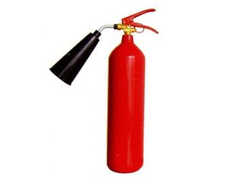

Согласно Правилам пожарной безопасности на каждом предприятии приказом (инструкцией) должен быть установлен соответствующий их пожарной опасности противопожарный режим в том числе:
Определены и оборудованы места для курения;
Определены места и допустимое количество единовременно находящихся в помещениях сырья, полуфабрикатов и готовой продукции;
Установлен порядок уборки горючих отходов и пыли, хранения промасленной спецодежды;
Определен порядок обесточивания электрооборудования в случае пожара и по окончании рабочего дня;
Должны быть регламентированы:
Порядок проведения временных огневых и других пожароопасных работ;
Порядок осмотра и закрытия помещений после окончания работы;
Действия работников при обнаружении пожара;
Определены порядок и сроки прохождения противопожарного инструктажа и занятий по пожарно-техническому минимуму, а также назначены ответственные за их проведение.

Slide 12
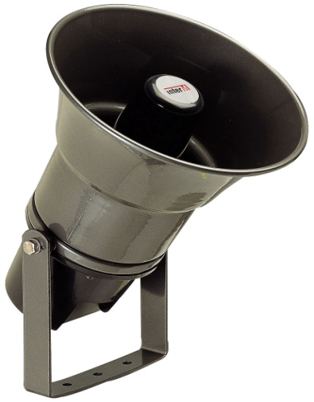
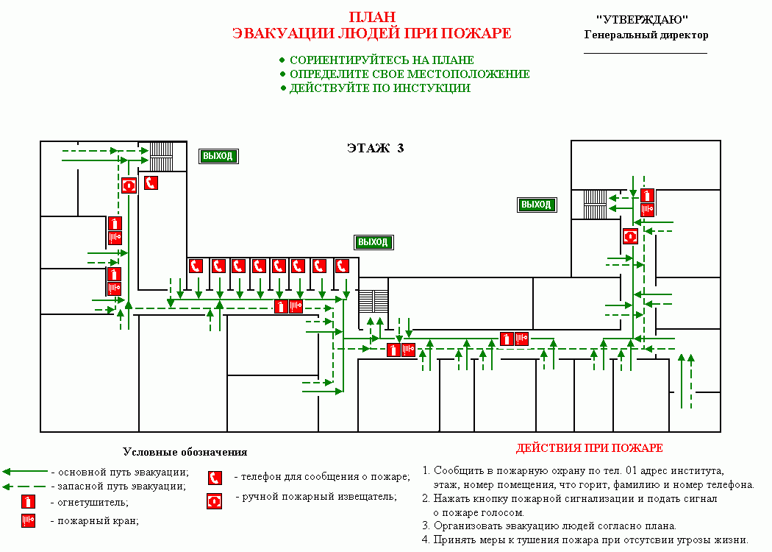
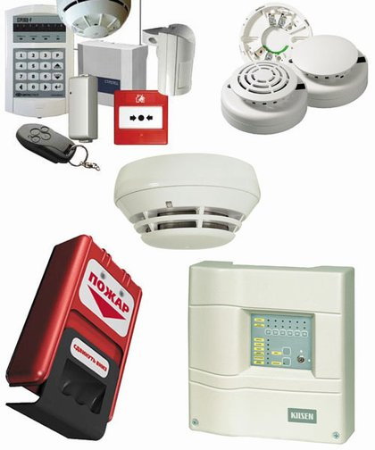
В зданиях и сооружениях (кроме жилых домов) при единовременном нахождении на этаже более 10 человек должны быть разработаны и на видных местах вывешены планы (схемы) эвакуации людей в случае пожара, а также предусмотрена система (установка) оповещения людей о пожаре.

Slide 13
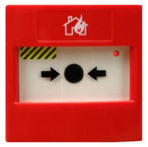
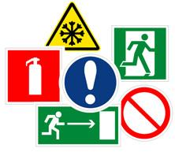
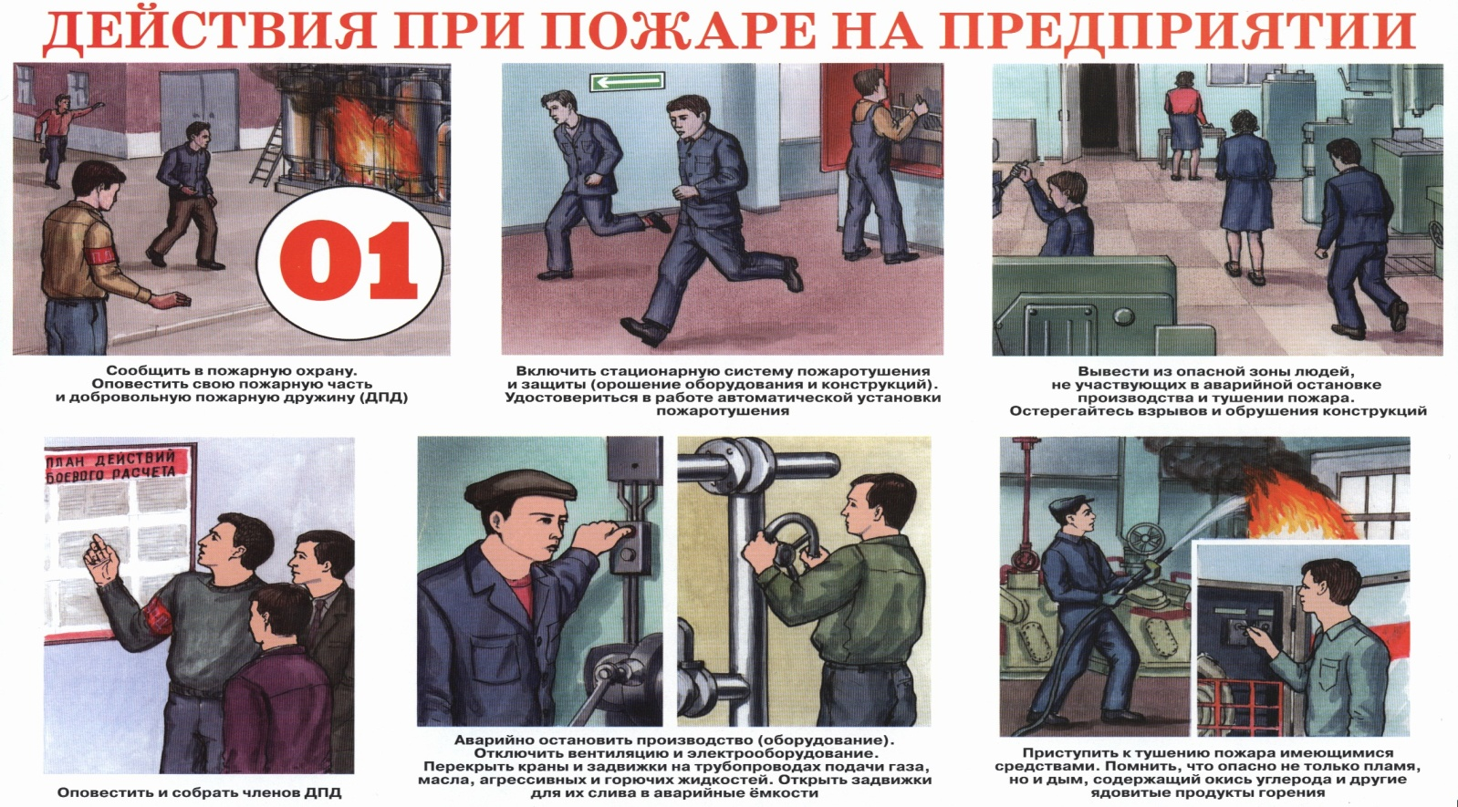
Руководитель объекта с массовым пребыванием людей (50 человек и более) в дополнение к схематическому плану эвакуации людей при пожаре обязан разработать инструкцию, определяющую действия персонала по обеспечению безопасной и быстрой эвакуации людей, по которой не реже одного раза в полугодие должны проводиться практические тренировки всех задействованных для эвакуации работников.

Slide 14
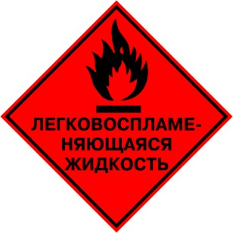
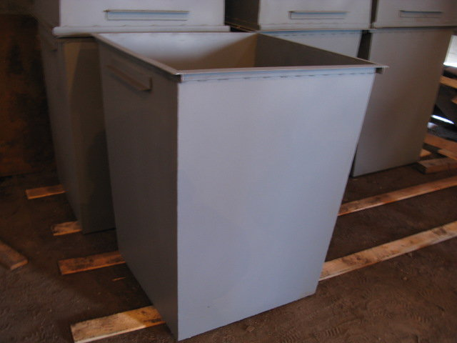
Руководители предприятий, на которых применяются, перерабатываются и хранятся опасные (взрывоопасные) сильнодействующие ядовитые вещества, обязаны сообщать подразделениям пожарной охраны данные о них, необходимые для обеспечения безопасности личного, состава, привлекаемого для тушения пожара и проведения первоочередных аварийно-спасательных работ на этих предприятиях.
Территория предприятий в пределах противопожарных разрывов между зданиями, сооружениями и открытыми складами, должна своевременно очищаться от горючих отходов, мусора, тары, опавших листьев, сухой травы и т.п. Горючие отходы, мусор и т.п. следует собирать на специально выделенных площадках в контейнеры или ящики, а затем вывозить.

Slide 15
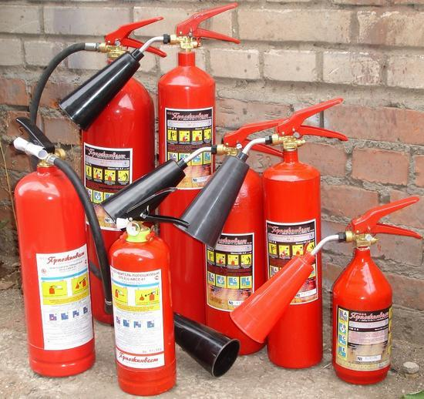
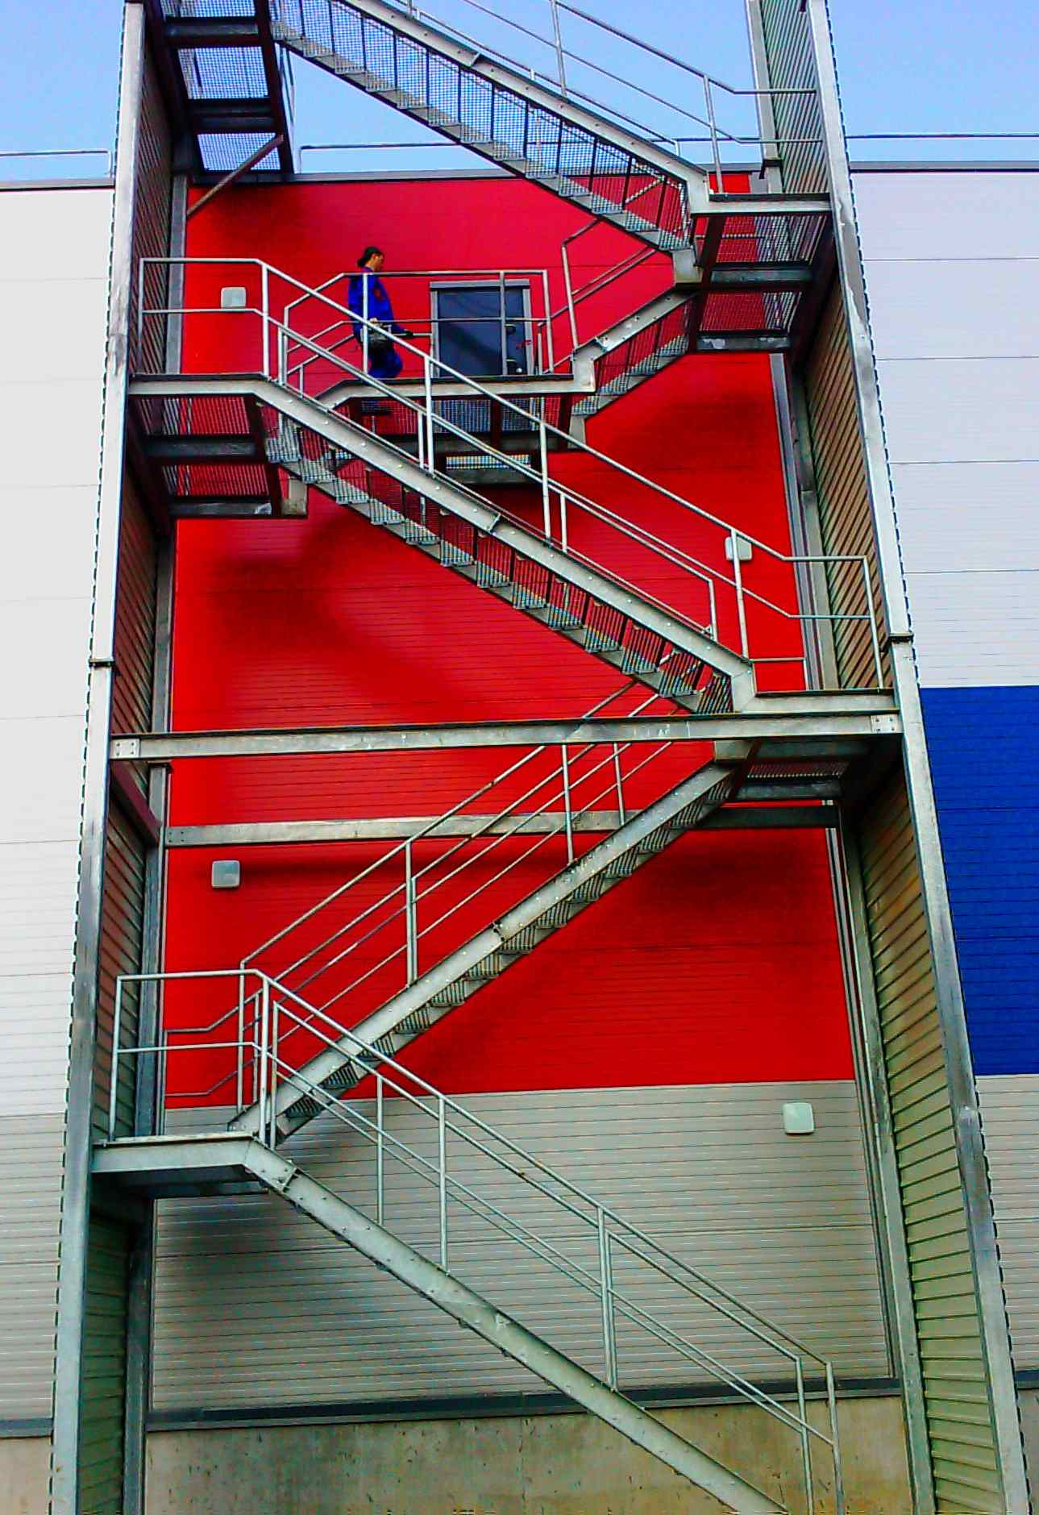
Противопожарные разрывы между зданиями и сооружениями, штабелями леса, пиломатериалов, других материалов и оборудования не разрешается использовать под складирование материалов, оборудования и тары, для стоянки транспорта и строительства (установки) зданий и сооружений.
Дороги, проезды, подъезды и проходы к зданиям, сооружениям, открытым складам и водоисточникам, используемые для пожаротушения, подступы к стационарным пожарным лестницам и пожарному инвентарю должны быть всегда свободными, содержаться в исправном состоянии, а зимой быть очищенными от снега и льда.

Slide 16
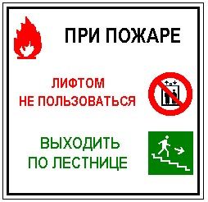
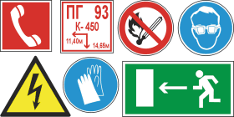
Для всех производственных и складских помещений должны быть определены категории взрывопожарной и пожарной опасности, а также класс зоны по Правилам устройства электроустановок, которые надлежит обозначать на дверях помещений.
Около оборудования, имеющего повышенную пожарную опасность, следует вывешивать стандартные знаки (аншлаги, таблички) безопасности.

Slide 17
ПОЖАРНАЯ БЕЗОПАСНОСТЬ В БЫТУ
Основными причинами пожаров в быту являются:
Неосторожное обращение с огнем при курении и приготовлении пищи
Использование электробытовых приборов, теле-, видео- и аудиотехники не адаптированных к отечественной электросети или неисправных
Проведение электрогазосварочных работ при ремонтных работах в квартирах
Детская шалость с огнем
Деятельность коммерческих структур работающих с нарушениями правил пожарной безопасности

Slide 18
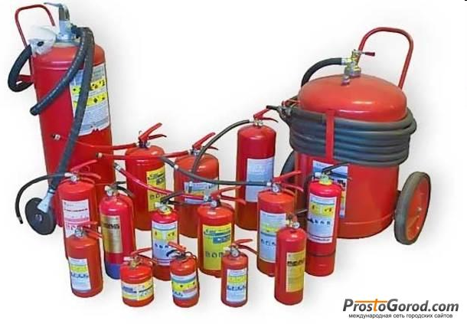
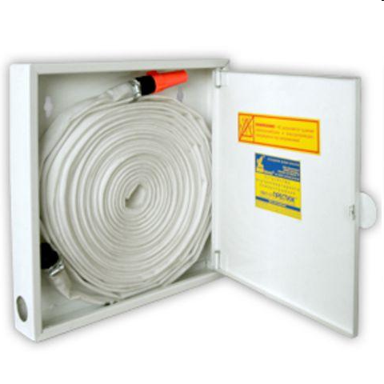
Средства пожаротушения.

Slide 19
Огнетушители
    углекислотные
порошковые

Slide 20
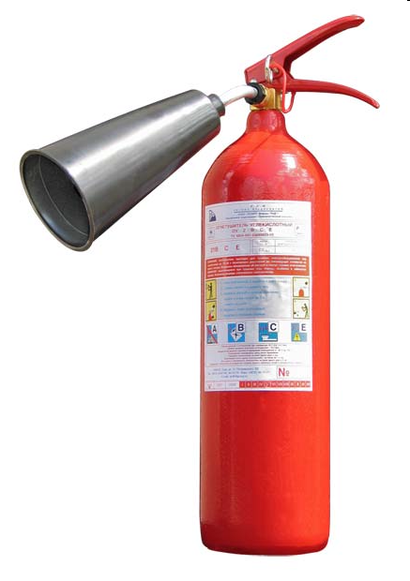
Углекислотные огнетушители
Для приведения в действие углекислотного огнетушителя необходимо направить раструбснегообразователь на очаг пожара и отвернуть до отказа маховичок или нажать на рычаг запорно-пускового устройства.

Slide 21
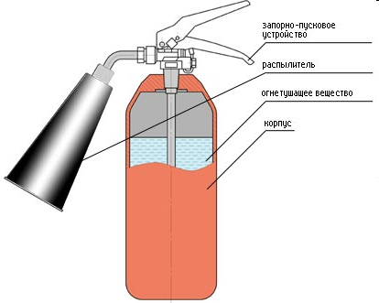
Строение углекислотного огнетушителя

Slide 22
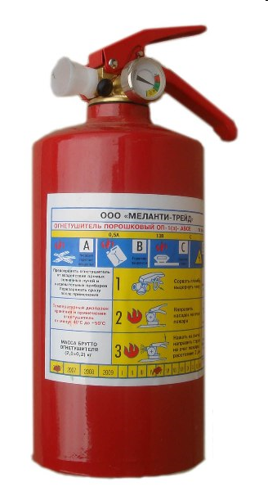
Порошковый огнетушитель
Наиболее универсальные по области применения и по рабочему диапазону температур (особенно с зарядом классов ABCE), которыми можно успешно тушить почти все классы пожаров, в том числе и электрооборудование, находящееся под напряжением до 1000 В.

Slide 23
Порошковые огнетушители делятся
Закачные
Заряжены огнетушащим порошком и закачены инертным газом (это может быть азот, углекислота)или воздухом под давлением примерно 16 атм
Газогенераторные
Принцип действия заключается в использовании энергии генерируемого в момент запуска газа для выброса огнетушащего вещества. Могут применяться в любых условиях как первичное средство тушения пожаров. Кроме необходимого времени ожидания (6...10 сек.) в первый момент после запуска принципиально не отличаются от закачных огнетушителей.

Slide 24
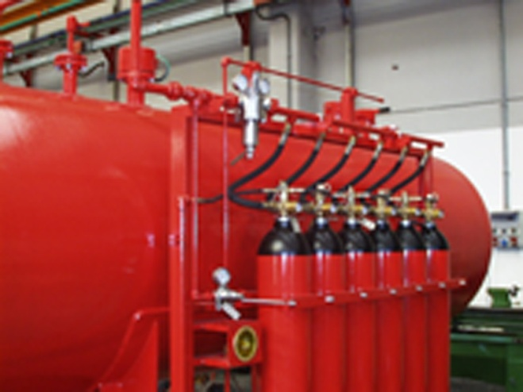
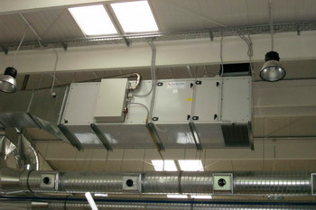
Системы пожаротушения
Системы дымоудаления
Системы пожаротушения прежде всего предназначены для предотвращения и тушения пожаров в зданиях и сооружениях посредством как автоматических установок, так и с помощью сил пожарных частей.
Работы в системе пожаротушения как правило разделены на два основных направления: системы автоматического пожаротушения и системы наружного и внутреннего противопожарного водоснабжения.
Системы дымоудаления являются в устройстве пожаробезопасности не маловажными элементами, они призваны обезопасить всех присутствующих в здании на момент пожара от опасных факторов пожара, позволяя тем самым своевременно всем покинуть опасный объект.
Дымоудаление может использоваться как в административных и офисных зданиях, так на предприятиях и в частных квартирах.

Slide 25
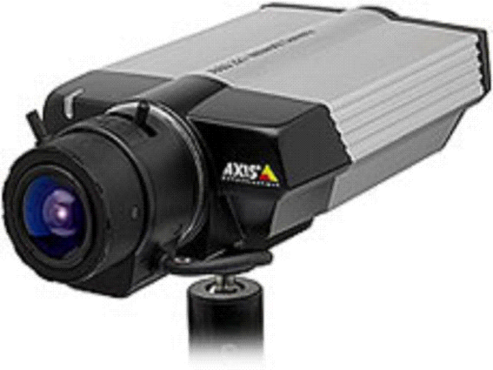
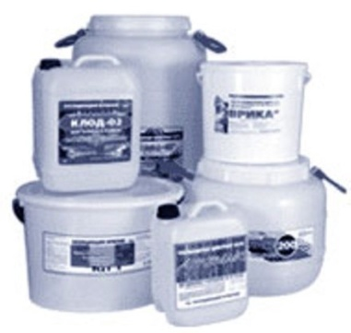
Системы видеонаблюдения
Огнезащита строительных конструкций
Охранное оборудование, обеспечивающее безопасность жизни людей и имущества, содержит широкий спектр средств, одним из которых является система видеонаблюдения. Главным преимуществом таких средств защиты является полный мониторинг и запись всех событий. В случае возникновения чрезвычайных ситуаций на охраняемом объекте оператор охранной системы может с легкостью прокрутить всю запись событий назад и выявить всю информацию и полноту произошедших событий.
Для обеспечения пожарной безопасности или огнезащиты в новых сооружениях, а также для приведения старых зданий в соответствие с установленными нормами, требованиями пожарной безопасности и эксплуатационными испытаниями необходима противопожарная обработка конструкций.
Огнезащита строительных конструкций – это пропитка различных видов тканей, деревянных и металлических конструкций, помещений специализированными лаками и красками для обеспечения повышения предела огнестойкости. Все эти средства являются безопасными для человека и окружающей среды, но на некоторых объектах необходимо проводить услуги по эксплуатационным испытаниям.

Slide 26
ПОЖАРНАЯ ПРОФИЛАКТИКА
Мероприятия по пожарной профилактике разделяются на организационные, технические, режимные и эксплуатационные.
Организационные мероприятия: предусматривают правильную эксплуатацию машин и внутризаводского транспорта, правильное содержание зданий, территории, противопожарный инструктаж.
Технические мероприятия: соблюдение противопожарных правил и норм при проектировании зданий, при устройстве электропроводов и оборудования, отопления, вентиляции, освещения, правильное размещение оборудования.
Режимные мероприятия: запрещение курения в неустановленных местах, запрещение сварочных и других огневых работ в пожароопасных помещениях и тому подобное.
Эксплуатационные мероприятия: своевременная профилактика, осмотры, ремонты и испытание технологического оборудования.

Slide 27
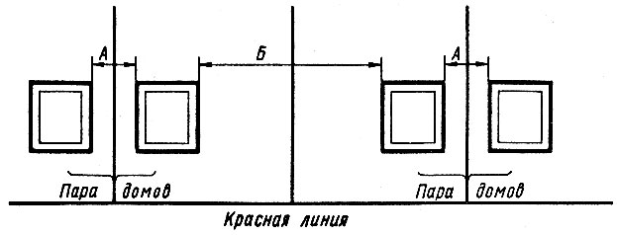
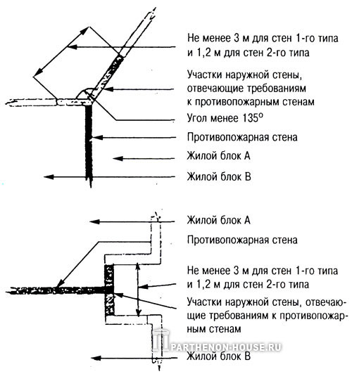
Для предупреждения распространения пожара с одного здания на другое между ними устраивают противопожарные разрывы. При определении противопожарных разрывов исходят из того, что наибольшую опасность в отношении возможного воспламенения соседних зданий и сооружений представляет тепловое излучение от очага пожара.
Противопожарные разрывы между жилыми домами
Противопожарные стены должны быть выполнены из несгораемых материалов, иметь предел огнестойкости не менее 2.5 часов и опираться на фундаменты. Противопожарные стены рассчитывают на устойчивость с учетом возможности одностороннего обрушения перекрытий и других конструкций при пожаре.
Варианты устройства противопожарной стены

Slide 28

Противопожарные двери, окна и ворота в противопожарных стенах должны иметь предел огнестойкости не менее 1.2 часа, а противопожарные перекрытия не менее 1 часа. Такие перекрытия не должны иметь проемов и отверстий, через которые могут проникать продукты горения при пожаре.
При проектировании зданий необходимо предусмотреть безопасную эвакуацию людей на случай возникновения пожара. При возникновении пожара люди должны покинуть здание в течение минимального времени, которое определяется кратчайшим расстоянием от места их нахождения до выхода наружу.

Slide 29
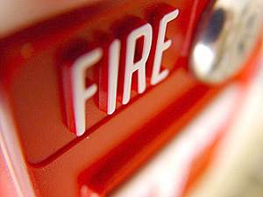
Число эвакуационных выходов из зданий, помещений и с каждого этажа зданий определяется расчетом, но должно составлять не менее двух. Эвакуационные выходы должны располагаться рассредоточено. При этом лифты и другие механические средства транспортирования людей при расчетах не учитывают. Ширина участков путей эвакуации должна быть не менее 1 м, а дверей на путях эвакуации не менее 0.8м. Ширина наружных дверей лестничных клеток должна быть не менее ширины марша лестницы, высота прохода на путях эвакуации - не менее 2 м. При проектировании зданий и сооружений для эвакуации людей должны предусматриваться следующие виды лестничных клеток и лестниц: незадымляемые лестничные клетки (сообщающиеся с наружной воздушной зоной или оборудованные техническими устройствами для подпора воздуха); закрытые клетки с естественным освещением через окна в наружных стенах; закрытые лестничные клетки без естественного освещения; внутренние открытые лестницы (без ограждающих внутренних стен); наружные открытые лестницы.

Slide 30
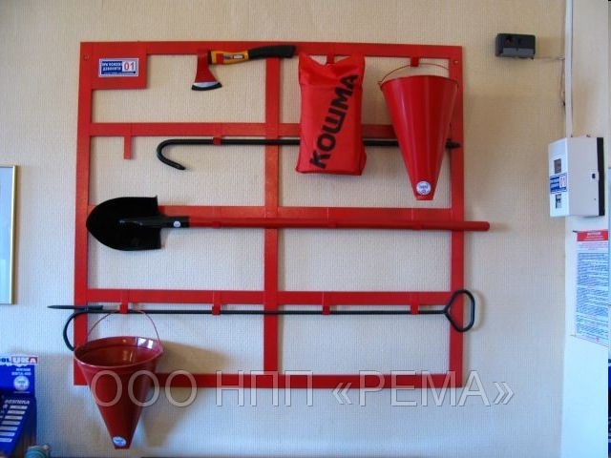
Пожарный щит
Топор
Кошма
Лом
Багор
Лопата
Багор

Slide 31
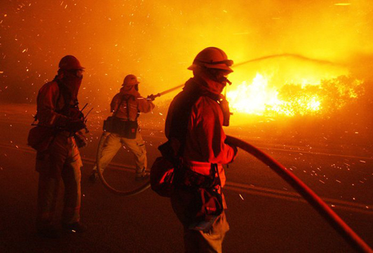
ЗАКЛЮЧЕНИЕ
Проблема обеспечения пожарной безопасности в быту и на производстве всегда является актуальной. Необходимо повысить качество проведения авторского надзора при строительстве объектов. Контролирующим органам следует выдавать разрешения на проведение и продление основных строительных работ только после выполнения всего комплекса противопожарных мероприятий: обеспечения функционирования наружного противопожарного водопровода, наличия первичных средств пожаротушения, устройства бытового городка согласно стройгенплану. Эти требования следует осуществлять только в строгом соответствии с проектом, обеспечивая противопожарную защиту здания на всех этапах строительства. Нарушение стадийности проектирования порой влечет за собой невозможность тушения пожара на объекте, что порой ведет к трагическим последствиям.

